Slide 1
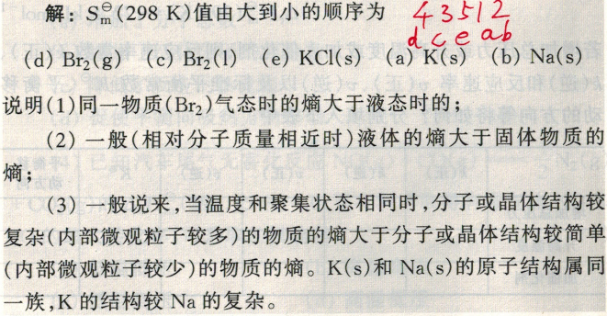
第二章作业
教材P75 4.

Slide 2
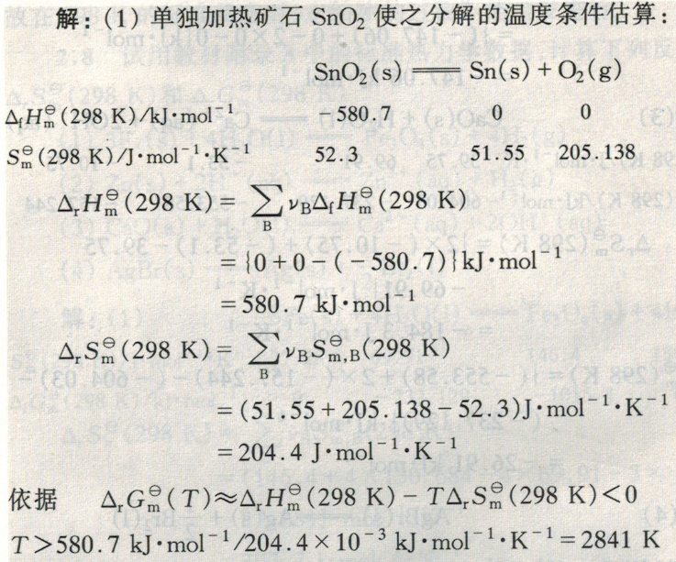
教材P75 9.
第二章作业

Slide 3
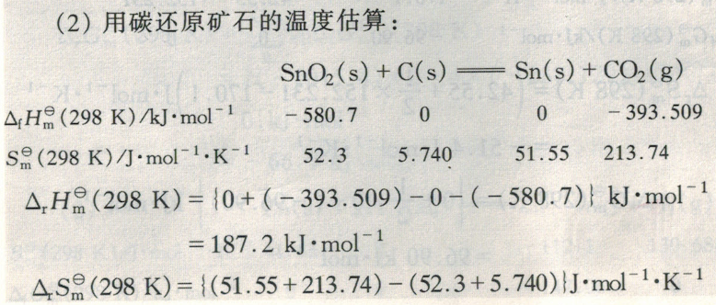
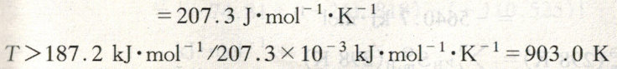
教材P75 9.
第二章作业

Slide 4
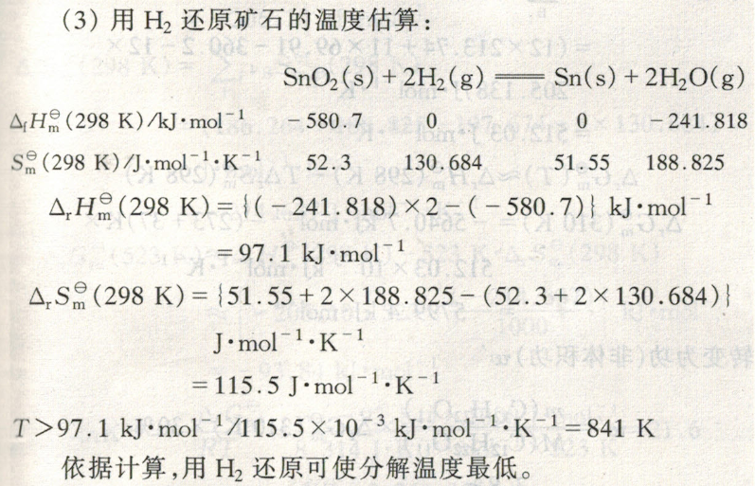
教材P75 9.
第二章作业

Slide 5
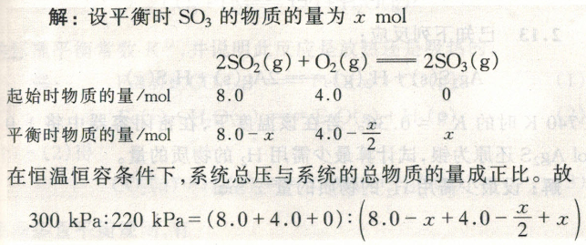
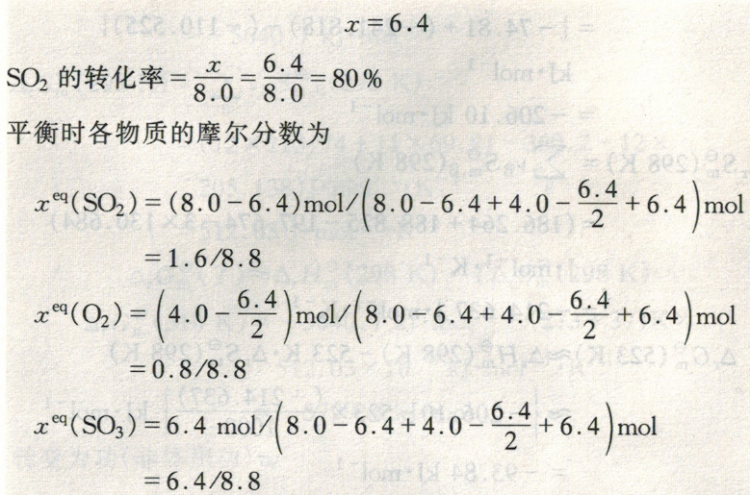
教材P75 12.
第二章作业

Slide 6
教材P75 12.
第二章作业

Slide 7
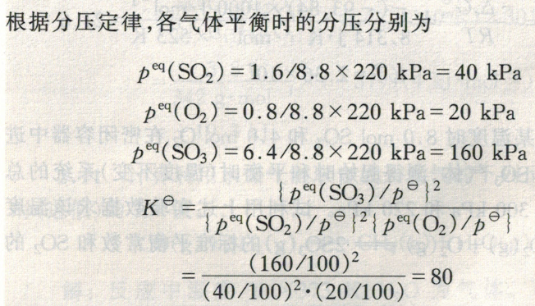
教材P75 12.
第二章作业

Slide 8
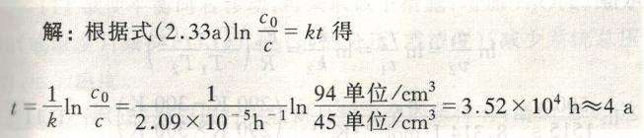
教材P77 19.
第二章作业

Slide 9
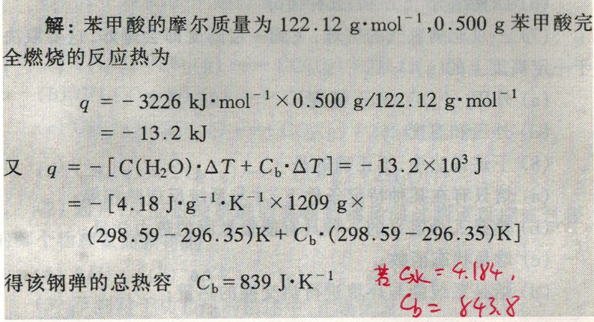
第一章作业
教材P29 4.

Slide 10
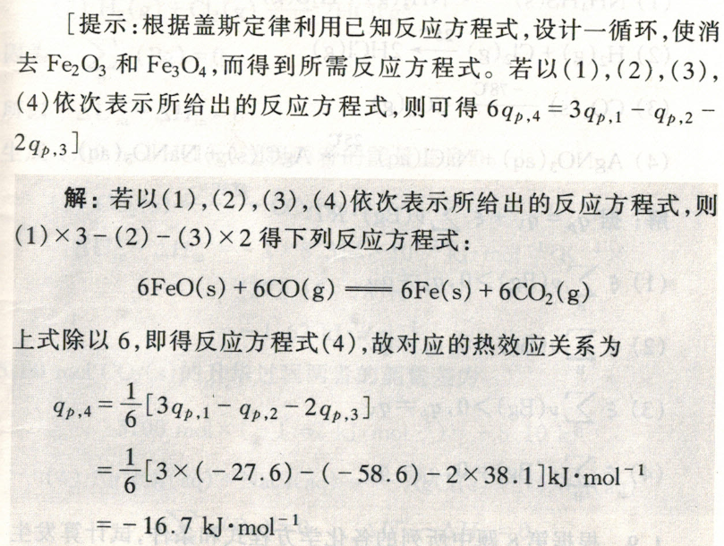
教材P29 6.
第一章作业

Slide 11
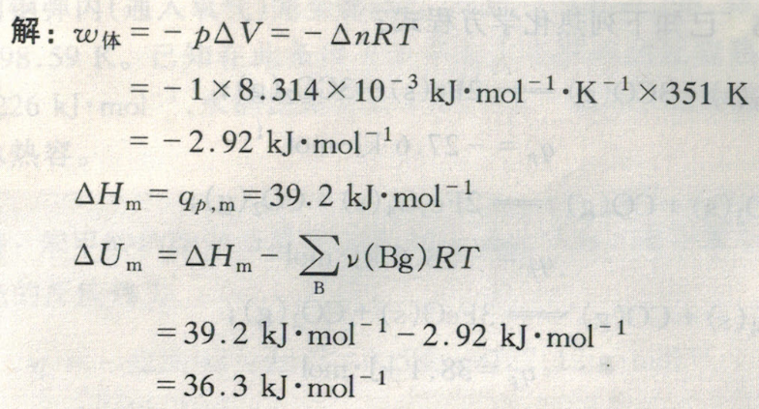
第一章作业
教材P30 7.

Slide 12
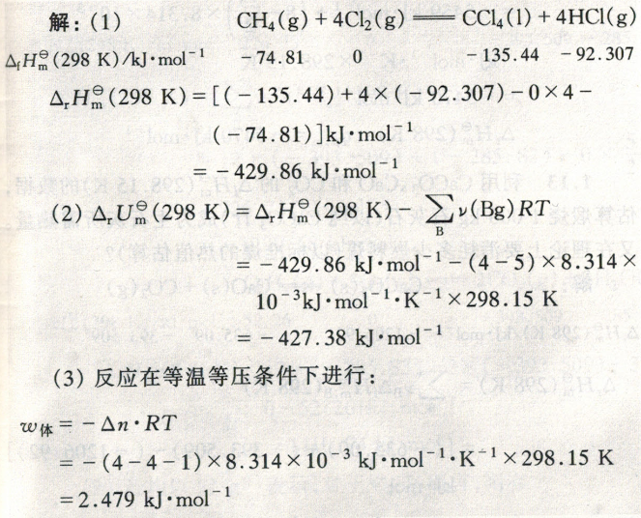
教材P30 11.
第一章作业

